Slide 1
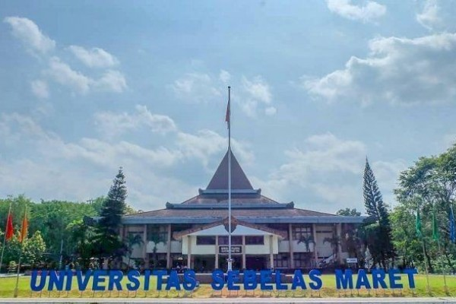

PANDUAN PELAKSANAAN
MERDEKA BELAJAR-KAMPUS MERDEKA
TM
UNIVERSITAS SEBELAS MARET
2020

Slide 2
TIM PENYUSUN
1. Prof. Sarwiji Suwandi, MPd
2. Prof. Dr. Okid Parama Astirin, M.S
3. Prof. Dr. Slamet Subiyantoro, MPd
4. Prof. Dr. Pujiyono, S.H., M.H.
5.Prof. Eng. Syamsul Hadi, ST., MT
6.Yudho Taruno Muryanto SH M.Hum
7. Dr. Tri Murwaningsih, MSi
8. Dody Ariawan, S.T., M.T., Ph.D
9. Dr. Izza Mafruhah, S.E., M.Si
10. Dr. Ir. Kusnandar, M.Si.
11. Dr. Selfi Handayani, dr., M.Kes
12. Dr. Rony Syaifullah, S.Pd., M.Pd
13. Susantiningrum, S.Pd., S.E., M.A.B)
14. Dr. Anjar Sri Ciptorukmi N. SH. MH
15. Budi Legowo, SSi MSi
16. Dr. Veronika Ika Budiastuti, dr.,M.Pd.
17. Dr. Memet Sudaryanto MPd
18. Dr. Sasmini, SH. LL.M
19. Artono Dwijo Sutomo SSi.MSi

Slide 3

LATAR BELAKANG
KAMPUS MERDEKA
PROGRAM RE-AKREDITASI YANG YANG BERSIFAT OTOMATIS UNTUK SELURUH PERINGKAT DAN BERSIFAT SUKARELA BAGI PERGURUAN TINGGI DAN PRODI YANG SUDAH SAIP NAIK PERINGKAT
01
PENDIRIAN PROGRAM STUDI BARU BAGI PTN DAN PTS DENGAN AKREDITASI A DAN B
02
KEBEBASAN BAGI PTN BADAN LAYANAN UMUM (BLU) DAN PTN SATUAN KERJA (SATKER) UNTUK MENJADI PTN BADAN HUKUM (PTN BH)
HAK MENGAMBIL MATA KULIAH DI LUAR PROGRAM STUDI DAN PERUBAHAN DEFINISI SATUAN KREDIT SEMESTER (SKS)
03
04

Slide 4
MERDEKA BELAJAR
HAK BELAJAR DI LUAR PROGRAM STUDI DIDASARI ATAS PERTIMBANGAN SITUASI SAAT INI DIMANA; MAHASISWA TIDAK MEMILIKI FLEKSIBILITAS UNTUK MENGAMBIL KELAS DI LUAR PRODI DAN KAMPUSNYA SENDIRI, BOBOT SKS UNTUK KEGIATAN PEMBELAJARN DI LUAR KELAS SANGAT KECIL DAN TIDAK ADIL BAGI MAHASISWA

Slide 5
MERDEKA
BELAJAR
DAPAT MENGAMBIL SKS DILUAR PERGURUAN TINGGI SEBANYAK 2 SEMESTER (SETARA 40 SKS) SERTA DAPAT MENGAMBIL SKS DI PRODI YANG BERBEDA DI PERGURUAN TINGGI YANG SAMA SEBANYAK 1 SEMSTER (SETARA DENGAN 20 SKS)
SATUAN KREDIT SEMESTER SELANJUTNYA DIDEFINSIKAN SEBAGAI JAM KEGIATAN, BUKAN LAGI JAM BELAJAR
DI UNS MERDEKA BELAJAR DIMULAI PADA SEMESTER 5

Slide 6
LANDASAN HUKUM
UUD 1945
TAP MPR
Undang-Undang Republik Indonesia
Peraturan Presiden RI
Peraturan Pemerintah Republik Indonesia
Peraturan Menteri Pendidikan dan Kebudayaan Republik Indonesia
Peraturan Menteri Pendidikan Nasional
Peraturan Menteri Pendidikan dan Kebudayaan
Peraturan Menteri Riset, Teknologi, dan Pendidikan Tinggi
Peraturan Menteri Desa, Pembangunan Daerah Tertinggal, dan Transmigrasi
Surat Edaran Ditjen Imigrasi
Peraturan Rektor Universitas Sebelas Maret
Surat Keputusan Rektor Universitas Sebelas Maret

Slide 7

TUJUAN HAK BELAJAR TIGA SEMESTER DI LUAR PROGRAM STUDI
MENYIAPKAN LULUSAN SEBAGAI PEMIMPIN MASA DEPAN BANGSA YANG UNGGUL DAN BERKEPRIBADIAN.
UNTUK MENINGKATKAN KOMPETENSI LULUSAN, BAIK SOFT SKILLS MAUPUN HARD SKILLS, AGAR LEBIH SIAP DAN RELEVAN DENGAN KEBUTUHAN ZAMAN
PROGRAM-PROGRAM EXPERIENTIAL LEARNING DENGAN JALUR YANG FLEKSIBEL DIHARAPKAN AKAN DAPAT MEMFASILITASI MAHASISWA MENGEMBANGKAN POTENSINYA SESUAI DENGAN PASSION DAN BAKATNYA

Slide 8
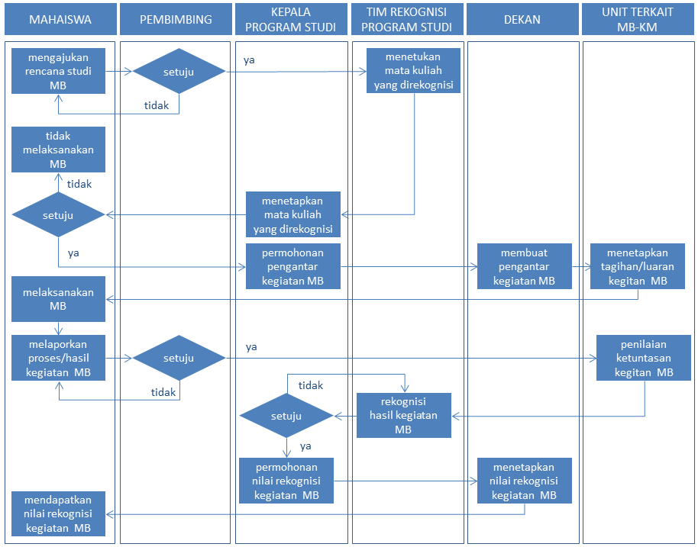
MEKANISME UMUM

Slide 9
REKOGNISI
TAHAP 2
Pembekalan
TAHAP 4
Rekognisi
TAHAP 1
Konstultasi
TAHAP 3
Keg. MB.
TAHAP 5
FINALISASI
Tim Rekognisi
Tim Rekognisi
Mahasiswa
Tim Rekognisi
Mahasiswa
Mengumumkan hasil rekognisi sementara
Dosen Pembimbing AKademik
Sosialisasi
Ketentuan
Menyelesaikan Tagihan
Menyelesaikan laporan
Merekognisi MK
Besaran SKS
Skor Hasil MB
Mahasiswa
Penyanggahan
Tim.
Rekognisi
Tim Rekognisi
Remidi
Revisi dokumen
Program Studi
Finalisasi Hasil Akhir Rekognisi

Slide 10
PENJAMINAN MUTU MERDEKA BELAJAR
1.Penjaminan mutu internal dilakukan melalui pemantauan dan evaluasi serta audit secara periodik dan berkelanjutan dilakukan oleh program studi/UPPS/Fakultas dan atau Lembaga Pengembangan dan Penjaminan Mutu Pendidikan (LPPMP).
2.Kebijakan, manual, standar, dan formulir untuk Program Merdeka Belajar untuk Program Merdeka Belajar-Kampus Merdeka mengacu pada sistem penjaminan mutu yang telah berlaku di perguruan tinggi
3.Untuk menjamin mutu program tersebut maka pelaksanaan monitoring, evaluasi, dan audit mutu dilakukan mulai dari tahap persiapan, pelaksanaan, dan penilaian
4.Mahasiswa, stakeholder, dan user memberikan umpan balik kegiatan merdeka belajar yang dilaksanakan di luar program studi agar institusi dapat mengembangkan program berikutnya

Slide 11

BENTUK-BENTUK MERDEKA BELAJAR
DI UNIVERSITAS SEBELAS MARET

Slide 12
PERTUKARAN MAHASISWA
MAGANG/PRAKTIK KERJA
ASISTENSI MENGAJAR DI SATUAN PENDIDIKAN
PENELITIAN/RISET
PROYEK KEMANUSIAAN
BENTUK LAIN YANG DITETAPKAN OLEH REKTOR
KEGIATAN WIRAUSAHA
STUDI/
PROYEK INDEPENDEN
MEMBANGUN DESA/KULIAH KERJA NYATA TEMATIK
PELATIHAN MILITER

Slide 13
SECARA UMUM:
ISI MASING-MASING BENTUK PANDUAN MERDEKA BELAJAR
LATAR BELAKANG
TUJUAN
JENIS/BENTUK
PERSYARATAN
MEKANISME
MONITORING DAN EVALUASI
PENANGGUNG JAWAB
RUBRIK PENILAIAN
PEMBIAYAANN

Slide 14
PERTUKARAN MAHASISWA
TANTANGAN EKSTERNAL
MAKIN KRITISNYA MASYARAKAT TERHADAP PERGURUAN TINGGI
PENINGKATAN JUMLAH PERGURUAN TINGGI
KESENJANGAN ANTARA BIAYA PENDIDIKAN DENGAN PROPORSI KEMAMPUAN EKONOMI KELUARGA
REVOLUSI BESAR DI BIDANG TEKNOLOGI YANG BERDAMPAK PADA SISTEM PENGAJARAN DAN PROSES BELAJAR MAHASISWA
SEKTOR PENCETAK LABA TELAH MEMASUKI PASAR PENDIDIKAN TINGGI
DUKUNGAN POLITIK DAN KEUANGAN TERHADAP PENDIDIKAN TINGGI MAKIN BERKURANG
PERGURUAN TINGGI ASING YANG MULAI BEREKSPANSI KE INDONESIA
PENINGKATAN KUALITAS KOMPETENSI LULUSAN (BAIK HARD SKILLS MAUPUN SOFT SKILLS)
TANTANGAN INTERNAL
PENINGKATAN SUASANA AKADEMIK
SERTA PENINGKATAN SARANA DAN PRASARANA
TANTANGAN PENYELENGGARAAN PENDIDIKAN BERASAL DARI LUAR (EKSTERNAL) DAN TANTANGAN DARI DALAM (INTERNAL)

Slide 15
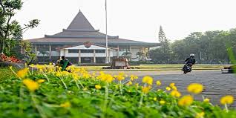
PERTUKARAN MAHASISWA DI PROGRAM STUDI LAIN YANG BERBEDA DALAM SATU PERGURUAN TINGGI.
PERTUKARAN MAHASISWA DALAM PROGRAM STUDI YANG SAMA DALAM WILAYAH INDONESIA
PERTUKARAN MAHASISWA ANTAR PROGRAM STUDI YANG BERBEDA PADA PERGURUAN TINGGI LAIN DALAM WILAYAH INDONESIA
PERTUKARAN MAHASISWA DI PERGURUAN TINGGI DI LUAR NEGERI
PERTUKARAN MAHASISWA DI PROGRAM STUDI LUAR PERGURUAN TINGGI DALAM WILAYAH INDONESIA
JENIS-JENIS PERTUKARAN MAHASISWA

Slide 16
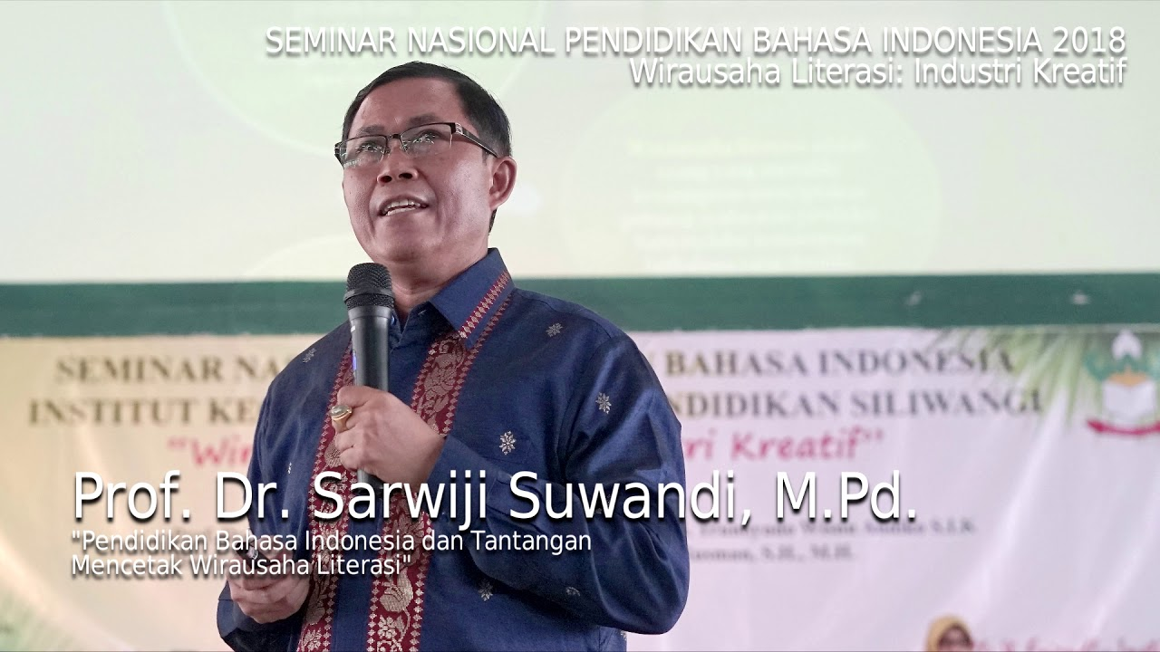
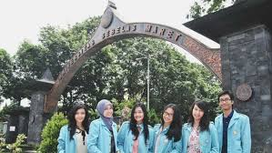
PERSYARATAN MAHASISWA DAN DOSEN PEMBIMBING
PERSYARATAN MAHASISWA
PERSYARATAN UMUM
PERSYARATAN DOSEN PEMBIMBING
PERSYARATAN KHUSUS UNTUK PROGRAM PERTUKARAN MAHASISWA LUAR PERGURUAN TINGGI DI WILAYAH INDONESIA
PERSYARATAN KHUSUS UNTUK PROGRAM PERTUKARAN MAHASISWA LUAR NEGERI
Option
Text Here
Add Text

Slide 17

MAGANG/PRAKTIK KERJA
TUNTUTAN PERUBAHAN KEBUTUHAN DUNIA USAHA
DAN MEWUJUDKAN LINK AND MATCH ANTARA DUNIA
INDUSTRI DAN PERGURUAN SERTA MENGANTISIPASI MASA DEPAN YANG BERUBAH DENGAN CEPAT
PROGRAM MAGANG DIHARAPKAN DAPAT MEMBERIKAN PENGALAMAN KONTEKSTUAL LAPANGAN YANG AKAN MENINGKATKAN KOMPETENSI MAHASISWA SECARA UTUH, SIAP KERJA, ATAU MENCIPTAKAN LAPANGAN KERJA BARU

Slide 18
TUJUAN
MEMBERIKAN PEMBELAJARAN YANG CUKUP KEPADA MAHASISWA DAN MEMBERI PENGALAMAN LANGSUNG DI TEMPAT KERJA (EXPERIENTIAL LEARNING)
MENINGKATKAN HARD SKILLS (KETERAMPILAN, COMPLEX PROBLEM SOLVING, ANALYTICAL SKILLS, DSB), MAUPUN SOFT SKILLS (ETIKA PROFESI/KERJA, KOMUNIKASI, KERJA SAMA, DSB) MAHASISWA MELALUI PRAKTIK KERJA
MEMBANTU MITRA INDUSTRI UNTUK MENDAPATKAN TALENTA YANG DIBUTUHKAN SEBAGAI TINDAK LANJUT ATAS MAGANG. MISALNYA, PROSES RECRUITMENT SECARA LANGSUNG
MENGURANGI BIAYA RECRUITMENT DAN TRAINING AWAL/ INDUKSI YANG DILAKUKAN OLEH MITRA INDUSTRI
MAHASISWA YANG SUDAH MENGENAL TEMPAT KERJA TERSEBUT AKAN LEBIH BERKOMPETEN DALAM MEMASUKI DUNIA KERJA DAN KARIR
MELALUI KEGIATAN INI, PERMASALAHAN INDUSTRI AKAN MENGALIR KE PERGURUAN TINGGI SEHINGGA MENG-UPDATE BAHAN AJAR DAN PEMBELAJARAN DOSEN SERTA TOPIK-TOPIK RISET DI PERGURUAN TINGGI AKAN MAKIN RELEVAN

Slide 19
      MAGANG DI DUNIA INDUSTRY
      KEGIATAN MAGANG INDUSTRI TERSELENGGARA ATAS KERJA SAMA DENGAN MITRA KERJA/INDUSTRI DALAM KURUN WAKTU TERTENTU
      MAGANG DI INSTANSI KEPEMERINTAHAN DAN NONKEPEMERINTAHAN
      MAGANG DI INSTANSI KEPEMERINTAHAN DAN NONKEPEMERINTAHAN DI LUAR SEKTOR INDUSTRI MERUPAKAN BENTUK PENGENALAN LAYANAN PUBLIK KEPADA MAHASISWA DALAM MENGHADAPI DUNIA KERJA
BENTUK KEGIATAN MAGANG

Slide 20
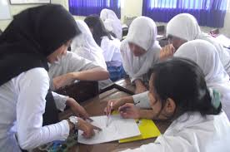
ASISTENSI MENGAJAR DI SATUAN PENDIDIKAN
ASISTENSI MENGAJAR DI SATUAN PENDIDIKAN MERUPAKAN PROGRAM/KEGIATAN ASISTENSI YANG MEMBERSAMAI GURU PAMONG DI SEKOLAH SEBAGAI PENDAMPING PEMBELAJARAN.
MAHASISWA DIHARAPKAN MEMPEROLEH PENGALAMAN LANGSUNG DALAM BERINTERAKSI DI SEKOLAH BERSAMA GURU PAMONG, SEKOLAH, SISWA, DAN SISTEM KURIKULUM YANG DIKEMBANGKAN DI SEKOLAH TERSEBUT.
MAHASISWA AKAN MEMPEROLEH INFORMASI AUTENTIK DAN KONTEKSTUAL SEHINGGA MENINNGKATKAN KOMPETENSI PAEDAGOGIK, PROFESEIONAL, PRIBADI, DAN SOSIAL.

Slide 21
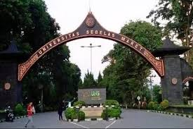
TUJUAN
MEMBERIKAN KESEMPATAN BAGI MAHASISWA YANG MEMILIKI MINAT DALAM BIDANG PENDIDIKAN UNTUK TURUT SERTA MENGAJARKAN DAN MEMPERDALAM ILMUNYA DENGAN CARA MENJADI GURU DI SATUAN PENDIDIKAN FORMAL MAUPUN NONFORMAL
MENINGKATKAN KEMAMPUAN MAHASISWA DALAM KEGIATAN ASISTENSI MENGAJAR PADA SATUAN PENDIDIKAN DALAM ARTI LUAS SESUAI DENGAN KEAHLIAN DAN KEMAMPUAN
MEMBERIKAN PEMERATAAN KUALITAS PENDIDIKAN DAN RELEVANSI PENDIDIKAN PADA TINGKAT DASAR DAN MENENGAH DENGAN PENDIDIKAN PERGURUAN TINGGI YANG TERSEBAR DI INDONESIA BAIK DI WILAYAH PELOSOK PEDESAAN MAUPUN DI SEKITAR KOTA

Slide 22
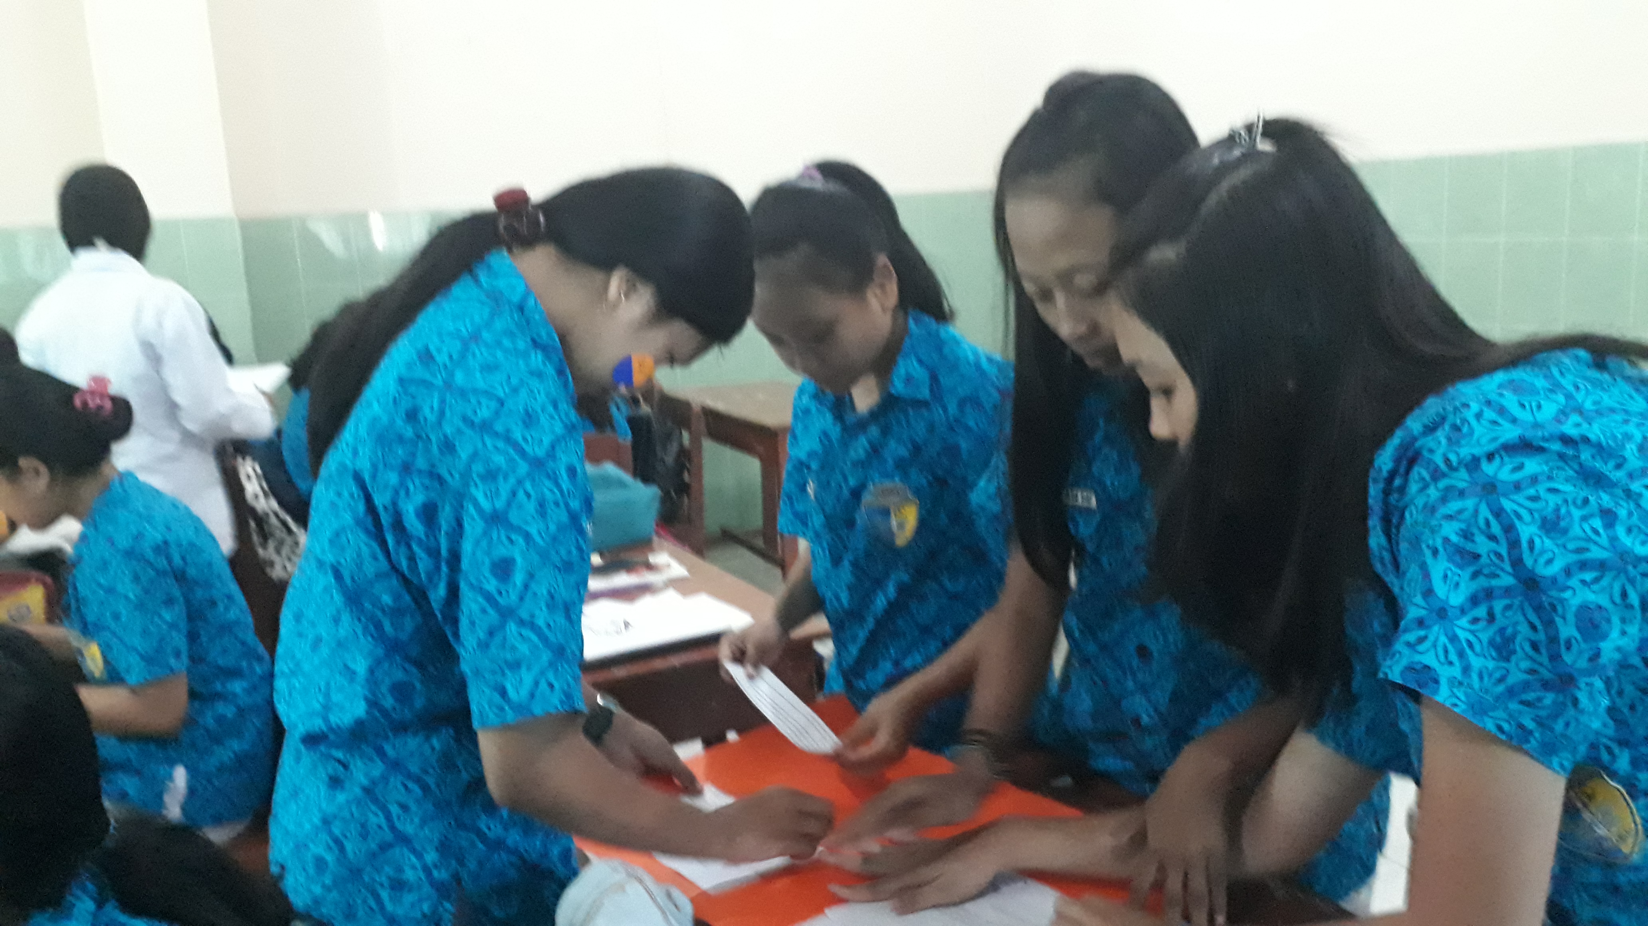
KEGIATAN ASISTENSI MENGAJAR DI SATUAN PENDIDIKAN
PERENCANAAN PEMBELAJARAN (MENELAAH KURIKULUM, SILABUS DAN RENCANA PELAKSANAAN PEMBELAJARAN).
PELAKSANAAN PEMBELAJARAN MENGGUNAKAN STRATEGI DAN MEDIA PEMBELAJARAN INOVATIF.
MENELAAH DAN MEMBUAT EVALUASI PEMBELAJARAN.
MELAKSANAKAN PEMBELAJARAN MIKRO.
MELAKSANAKAN PRAKTIK MENGAJAR TERBIMBING.
PENELITIAN DI BIDANG PENDIDIKAN SEPERTI PENELITIAN TINDAKAN KELAS.

Slide 23
PERSYARATAN/ENTRY BEHAVIOUR :
ILMU PENDIDIKAN
2 SKS
PERKEMBANGAN PESERTA DIDIK 2 SKS
MAHASISWA SUDAH MENEMPUH MATA KULIAH PENCIRI FAKULTAS KEGURUAN DAN ILMU PENDIDIKAN FKIP, YANG TERDIRI ATAS:
BIMBINGAN KONSELING 2 SKS
PENDIDIKAN INKLUSI 2 SKS
PENGELOLAAN KELAS DIGITAL 2 SKS

Slide 24
CONTOH:
Penyetaraan bobot asistensi mengajar selama enam bulan/ satu semester didasarkan pada pola struktur capaian kompetensi yang sederajad dengan isi pada komponen- komponen dengan jumlah bobot setingkat 20 SKS. Susunan bobot dan rincian kompetensinya sebagai berikut:
Perencanaan pembelajaran (kurikulum, silabus dan Rencana pelaksanaan pembelajaran) | 2 sks
Pelaksanaan pembelajaran (strategi pembelajaran) | 2 sks
Evaluasi Pembelajaran | 2 sks
Pembelajaran mikro | 2 sks
Praktek mengajar (PLP) | 6 sks
Penelitian | 6 sks

Slide 25

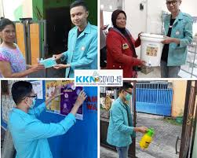
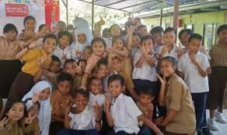
MEMBANGUN DESA/ KULIAH KERJA NYATA TEMATIK
MEMBANGUN DESA /KULIAH KERJA NYATA TEMATIKADALAH SUATU KEGIATAN INTRAKURIKULER YANG MEMADUKAN PELAKSANAAN TRI DHARMA PERGURUAN TINGGI UNTUK MEMBERIKAN BEKAL KEPADA MAHASISWA BERUPA PENGALAMAN BELAJAR DAN PEMBERDAYAAN MASYARAKAT

Slide 26
TUJUAN
MEMBEKALI MAHASISWA KEMAMPUAN PENDEKATAN MASYARAKAT DAN MEMBENTUK SIKAP SERTA PERILAKU UNTUK SENANTIASA PEKA TERHADAP PERSOALAN YANG DIHADAPI MASYARAKAT.
MEMBERI PENGALAMAN BELAJAR MAHASISWA DALAM KEHIDUPAN MASYARAKAT.
MENDEWASAKAN KEPRIBADIAN DAN MEMPERLUAS WAWASAN MAHASISWA.
MEMBERDAYAKAN MASYARAKAT MELALUI BERBAGAI ASPEK PEMBANGUNAN SEBAGAI UPAYA MENCAPAI KESEJAHTERAAN.
KEHADIRAN MAHASISWA SELAMA 6 – 12 BULAN DAPAT MEMBERIKAN KESEMPATAN
KEPADA MAHASISWA UNTUK MEMANFAATKAN ILMU PENGETAHUAN, TEKNOLOGI,
DAN KETERAMPILAN YANG DIMILIKINYA BEKERJASAMA DENGAN BANYAK PEMANGKU
KEPENTINGAN DI LAPANGAN.
MEMBANTU PERCEPATAN PEMBANGUNAN DI WILAYAH PEDESAAN BERSAMA DENGAN
KEMENTERIAN DESA PDTT.

Slide 27

BENTUK KEGIATAN MEMBANGUN DESA/ KKN TEMATIK
KARAKTERISTIK DESAIN MODEL KKN TEMATIK BERBASIS LOKASI
KARAKTERISTIK DESAIN MODEL KKN TEMATIK BERBASIS KEMITRAAN
Text Here
KARAKTERISTIK DESAIN MODEL KKN TEMATIK MEMBANGUN DESA (KKN-TMD)

Slide 28
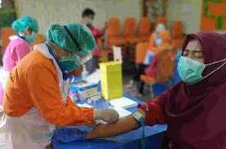
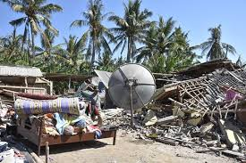
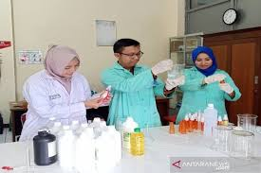
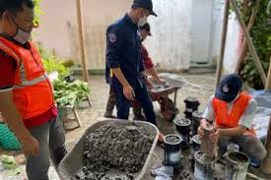
PROYEK KEMANUSIAAN
PROYEK KEMANUSIAAN MERUPAKAN BENTUK AKTIVITAS KONKRET YANG DIHARAPKAN MAMPU MEMACU KREATIVITAS MAHASISWA UNTUK MEMBERI MANFAAT PADA MASYARAKAT SEKITAR

Slide 29

TUJUAN
MENYIAPKAN MAHASISWA UNGGUL YANG MENJUNJUNG TINGGI NILAI KEMANUSIAAN DALAM MENJALANKAN TUGAS BERDASARKAN AGAMA, MORAL, DAN ETIKA
MELATIH MAHASISWA MEMILIKI KEPEKAAN SOSIAL UNTUK MENGGALI DAN MENYELAMI PERMASALAHAN YANG ADA SERTA TURUT MEMBERIKAN SOLUSI SESUAI DENGAN MINAT DAN KEAHLIANNYA MASING-MASING

Slide 30
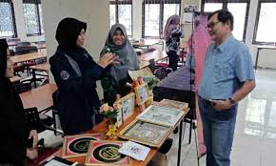
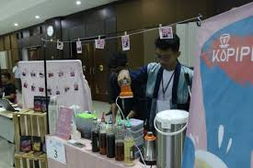
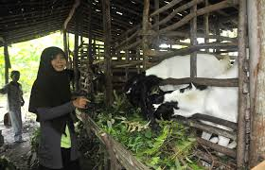
KEGIATAN KEWIRAUSAHAAN
KEGIATAN WIRAUSAHA MERDEKA BELAJAR DIHARAPKAN DAPAT MEMBERIKAN PENGALAMAN KONTEKSTUAL DAN MENINGKATKAN KOMPETENSI MAHASISWA SECARA UTUH UNTUK MERENCANAKAN, MEMULAI, MENGELOLA, DAN MENGEVALUASI KEGIATAN USAHANYA YANG BERBASIS PADA ILMU PENGETAHUAN, TEKNOLOGI, DAN SENI SEHINGGA DAPAT MEWUJUDKAN KEMANDIRIAN BANGSA MELALUI PENCIPTAAN LAPANGAN KERJA BARU DAN PEMBERDAYAAN UKM

Slide 31
TUJUAN
MEMBERI KESEMPATAN MAHASISWA YANG MEMILIKI MINAT BERWIRAUSAHA UNTUK MENGEMBANGKAN USAHANYA LEBIH DINI DAN TERBIMBING
MENCIPTAKAN WIRAUSAHA BARU PENCIPTA LAPANGAN KERJA DAN CALON PENGUSAHA SUKSES MASA DEPAN DARI KALANGAN PERGURUAN TINGGI
MENANGANI PERMASALAHAN PENGANGGURAN YANG MENGHASILKAN PENGANGGURAN INTELEKTUAL DARI KALANGAN SARJANA

Slide 32
BENTUK KEGIATAN KEWIRAUSAHAAN
PEMBELAJARAN/
PELATIHAN/
WORKSHOP PERENCANAAN KEGIATAN USAHA (IN CLASS)
PELAKSANAAN KEGIATAN USAHA (OUT CLASS)

Slide 33
No. | Kompetensi yang Diharapkan | Pokok Bahasan | Estimasi Waktu
1. | Mampu mengembangkan jiwa wirausaha dan menganalisis kegiatan kewirausahaan. | Prinsip-prinsip sikap mental wirausaha, Keterampilan kreativitas dan inovasi. | 2 sks (50 menit x 16 pertemuan)
2. | Mampu menetapkan tujuan mulia usaha dan etika bisnis yang akan dijalankan. | Design Thinking, Noble Purpose Etika bisnis | 2 sks (50 menit x 16 pertemuan)
3. | Mampu merumuskan keunikan produk atau jasa yang ditawarkan dan memilih model bisnis yang sesuai dengan usaha yang dijalankan. | Unique Selling Proposition Business Model (Customer Pain and Gain) Legalitas Usaha | 2 sks (100 menit x 16 pertemuan)
4. | Mampu mengelola sumber daya manusia, sumber daya bisnis dan teknologi. | Sumber Daya Manusia Sumber Daya Bisnis Teknologi Tepat Guna | 2 sks (50 menit x 16 pertemuan)
5. | Mampu merumuskan strategi pemasaran yang dapat mencapai target penjualan. | Riset Pasar Digital Marketing dan Visualisasi Produk | 2 sks (100 menit x 16 pertemuan)
6. | Mampu mengelola administrasi keuangan serta mempresentasikan rencana usaha kepada investor | Analisis Biaya Produksi & Investasi Pitch Deck dan Presentasi Bisnis | 2 sks (100 menit x 16 pertemuan)
Jumlah SKS in Class |  |  | Sks
IN CLASS

Slide 34
No. | Kompetensi yang diharapkan | Pokok bahasan | Bentuk Pembelajaran | Estimasi Waktu
1 | Mampu melaksanakan dan mengelola usaha | Kegiatan Usaha: Persiapan usaha (modal, alat dan bahan). Uji coba pasar. Pendaftaran legalitas usaha dan produk. Launching produk. Pemasaran intensif. Peningkatan omset. Seleksi dan penambahan karyawan. Evaluasi hasil usaha | Riil Usaha | 8 SKS
 | Jumlah sks out class |  | 8 SKS
 | Total jumlah sks (in & out class) |  | 20 SKS
OUT CLASS

Slide 35
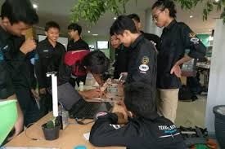
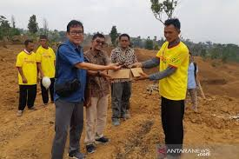
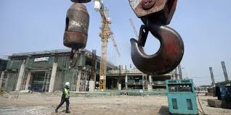
STUDI/PROYEK INDEPENDEN
PROYEK INDEPENDEN MEMANTIK KREATIVITAS DAN IDE INOVATIF MAHASISWA UNTUK MEMPRAKTIKKAN KEILMUAN SECARA TEORETIS MAUPUN PRAKTIS DI LAPANGAN.
KEGIATAN PROYEK INDEPENDEN YANG KOMPREHENSIF DAPAT MEMBERI RUANG MAHASISWA MENINGKATKAN KEMAMPUAN UNTUK MELIHAT DAN MEMAHAMI PERMASALAHAN YANG DIHADAPI SECARA LANGSUNG OLEH MASYARAKAT, LINGKUNGAN, BANGSA DAN NEGARA

Slide 36
MEWUJUDKAN GAGASAN MAHASISWA DALAM MENGEMBANGKAN PRODUK INOVATIF YANG MENJADI GAGASANNYA
MENYELENGGARAKAN PENDIDIKAN BERBASIS RISET DAN PENGEMBANGAN (R&D)
MENINGKATKAN PRESTASI MAHASISWA DALAM AJANG NASIONAL DAN INTERNASIONAL
TUJUAN

Slide 37
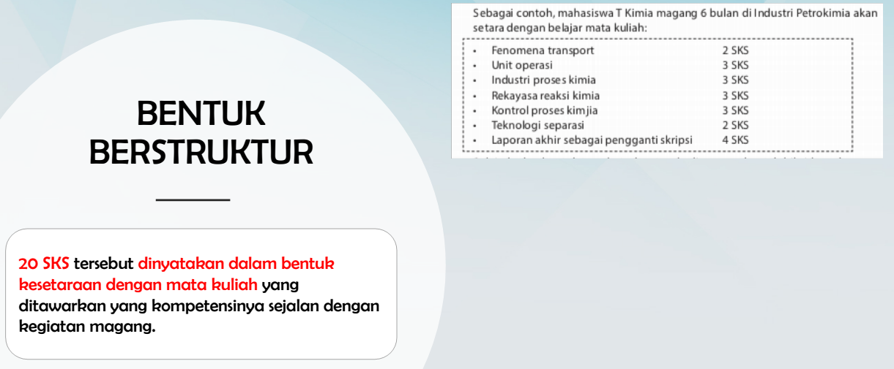
CONTOH:

Slide 38
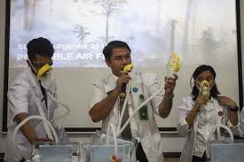
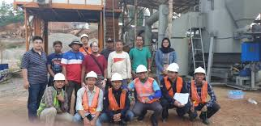
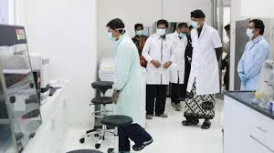
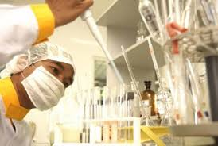
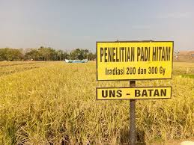
RISET/PENELITIAN
PROGRAM/KEGIATAN MERDEKA BELAJAR PENELITIAN MEMBERI MANFAAT BAGI MAHASISWA SECARA LANGSUNG DAPAT MENINGKATKAN KEMAMPUAN UNTUK MELIHAT DAN MEMAHAMI PERMASALAHAN YANG DIHADAPI SECARA LANGSUNG OLEH MASYARAKAT, LINGKUNGAN, BANGSA DAN NEGARA

Slide 39
MEMBERI RUANG KOLABORASI RISET MAHASISWA DAN DOSEN MELALUI PENINGKATAN ATAS WACANA TERHADAP PENELITIAN DASAR SEBAGAI PENELITIAN YANG BERMANFAAT DALAM PENGEMBANGAN DASAR-DASAR TEORI YANG AKAN BERMANFAAT BAGI PENINGKATAN KUALITAS TEORI YANG TELAH ADA
MENYEDIAKAN RUANG DISKUSI UNTUK MEMAHAMKAN MAHASISWA TENTANG ALAT-ALAT ANALISIS DAN PEMANFAATANNYA YANG DIGUNAKAN UNTUK MENJAWAB PERMASALAHAN YANG DIHADAPI DALAM KEGIATAN PENELITIAN
.
TUJUAN
MEMBERI RUANG MAHASISWA UNTUK MENGAPLIKASIKAN PENELITIAN TERAPAN TENTANG PERMASALAHAN YANG ADA SAAT INI DAN BERMANFAAT UNTUK MENGATASI MASALAH YANG DIHADAPI, PENINGKATAN KESEJAHTERAAN MASYARAKAT, DAN BANGSA
MENYEDIAKAN RUANG DISKUSI UNTUK MEMAHAMKAN TENTANG TEORI-TEORI YANG DIGUNAKAN UNTUK MENGINTERPRETASIKAN PERMASALAHAN YANG TELAH DIJAWAB DENGAN ALAT ANALISIS.

Slide 40

BENTUK KEGIATAN PENELITIAN MAHASISWA
BENTUK KEGIATAN MAHASISWA DIDESAIN KOLABORATIF BERBASIS PENYELESAIAN MASALAH, PEMIKIRAN KRITIS, DAN PEMIKIRAN KREATIF
PENGELOMPOKKAN PENELITIAN SAINS TEKNOLOGI (SAINTEK) DAN SOSIAL HUMANIORA (SOSHUM).

Slide 41
CONTOH
Desain dan pengembangan
Riset dan pengembangan
Eksploratif
Verifikatif
Operation Research
Riset Pasar
Riset Pemasaran

Slide 42
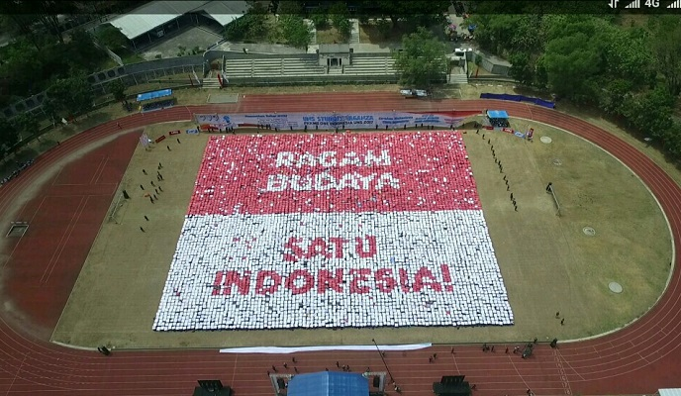

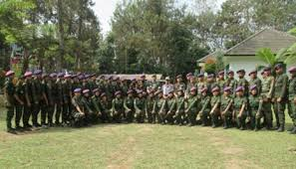
PELATIHAN MILITER/BELA NEGARA

Slide 43
LATAR BELAKANG
KEGIATAN PELATIHAN MILITER ATAU BELA NEGARA BAGI MAHASISWA DIPERLUKAN UNTUK PEMBINAAN KARAKTER, PENGUATAN REVOLUSI MENTAL, DAN MEMPERSIAPKAN MAHASISWA DALAM MENGHADAPI BERBAGAI BENTUK ANCAMAN, SEPERTI; PENYALAHGUNAAN NARKOBA, FAHAM RADIKALISME, BENCANA ALAM, KONFLIK ANTARMAHASISWA, DAN PENYEBARAN PENYAKIT MENULAR.
DI DALAM PROSES PEMBELAAN BANGSA DAN NEGARA, ADA BEBERAPA HAL YANG MENJADI UNSUR PENTING DI ANTARANYA, (A) CINTA TANAH AIR, (B) KESADARAN BERBANGSA DAN BERNEGARA, (C) YAKIN AKAN PANCASILA SEBAGAI IDEOLOGI NEGARA, (D) RELA BERKORBAN UNTUK BANGSA DAN NEGARA, DAN (E) MEMILIKI KEMAMPUAN AWAL BELA NEGARA.

Slide 44

MENINGKATKAN SIKAP DAN JIWA KEPEMINPINAN, KEMANDIRIAN, SOLIDARITAS, SERTA PATRIOTISME.
MENUMBUHKAN RASA CINTA PADA TANAH AIR SERTA MEMILIKI AKTUALISASI ATAS KESADARAN BERBANGSA DAN BERNEGARA.
MENINGKATKAN KEDISPLINAN PRIBADI, KELOMPOK, DAN NASIONAL SEHINGGA MEMILIKI DAYA SAING KARAKTER DI KANCAH INTERNASIONAL.
MENUMBUHKAN DAN MENAMBAH WAWASAN KEBANGSAAN SERTA JIWA NASIONALISME TERHADAP ISU-ISU PEMECAH-BELAH BANGSA.
MENUMBUHKAN RASA RELA BERKORBAN UNTUK NUSA DAN BANGSA GUNA MENJUNJUNG NEGARA SEBAGAI TANAH AIR DI MATA DUNIA.
IKUT SERTA MEMPERTAHANKAN KELANGSUNGAN HIDUP BANGSA DAN NEGARA MELALUI AKTIVITAS POSITIF DI LINGKUNGAN BERMASYARAKAT.
MENJAGA IDENTITAS DAN INTEGRITAS BANGSA ATAU NEGARA.
MELATIH KECEPATAN, KETANGKASAN, KETEPATAN INDIVIDU DALAM MELAKSANAKAN KEGIATAN.
TUJUAN

Slide 45


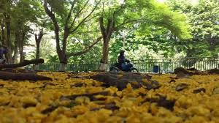

TERIMA KASIH
TRI MURWANINGSIH/PPSP-LPPMP-UNS

